Slide 1


النشيد الوطني
https://youtu.be/xDNQ57UgYTU

Slide 2


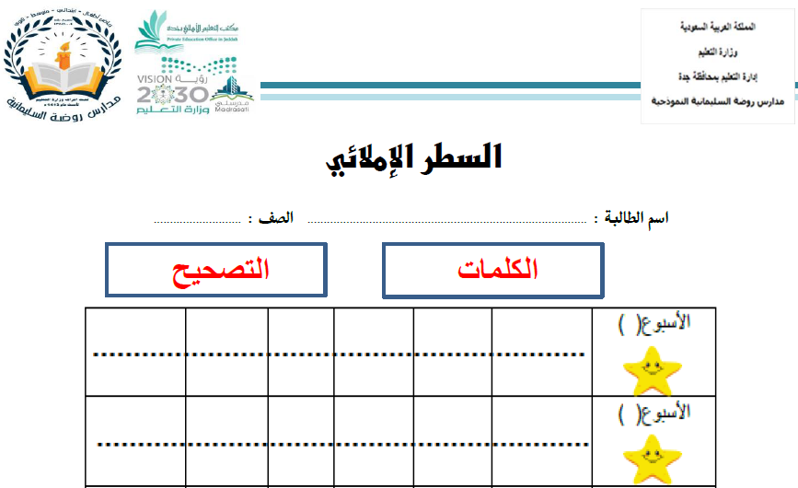
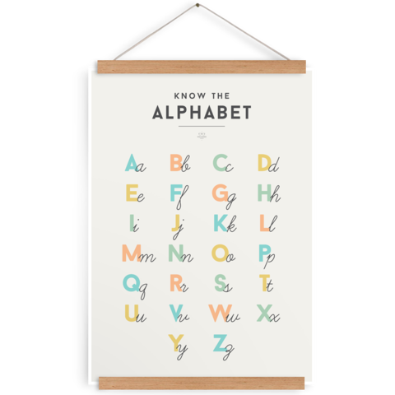

اللَّهمَّ لا سَهلَ إلَّا ما جَعَلتَه سَهلًا، وأنتَ تَجعَلُ الحَزْنَ إذا شِئتَ سَهلًا
آحَادٌ أَكْبَرُ

Slide 3

اللَّهمَّ لا سَهلَ إلَّا ما جَعَلتَه سَهلًا، وأنتَ تَجعَلُ الحَزْنَ إذا شِئتَ سَهلًا

Slide 4

اللَّهمَّ لا سَهلَ إلَّا ما جَعَلتَه سَهلًا، وأنتَ تَجعَلُ الحَزْنَ إذا شِئتَ سَهلًا

Slide 5
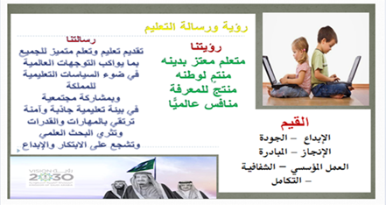
اللَّهمَّ لا سَهلَ إلَّا ما جَعَلتَه سَهلًا، وأنتَ تَجعَلُ الحَزْنَ إذا شِئتَ سَهلًا

Slide 6

اللَّهمَّ لا سَهلَ إلَّا ما جَعَلتَه سَهلًا، وأنتَ تَجعَلُ الحَزْنَ إذا شِئتَ سَهلًا

Slide 7
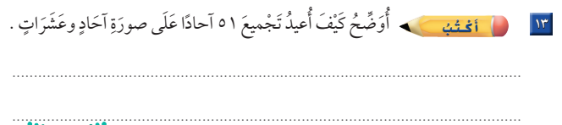

حل الواجب
اللَّهمَّ لا سَهلَ إلَّا ما جَعَلتَه سَهلًا، وأنتَ تَجعَلُ الحَزْنَ إذا شِئتَ سَهلًا
51
5
1

Slide 8
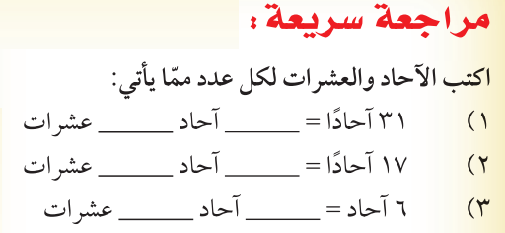
اللَّهمَّ لا سَهلَ إلَّا ما جَعَلتَه سَهلًا، وأنتَ تَجعَلُ الحَزْنَ إذا شِئتَ سَهلًا

Slide 9

اللَّهمَّ لا سَهلَ إلَّا ما جَعَلتَه سَهلًا، وأنتَ تَجعَلُ الحَزْنَ إذا شِئتَ سَهلًا

Slide 10

اليوم : الخميس
التاريخ : 24 / 8 / 1444هـ
المادة : رياضيات
القيمة المنزلية : الفصل التاسع
الموضوع : أحل المسألة ( أخمن ثم أتحقق ) ص 12
الهدف : حل المسألة بالتخمين ثم التحقق
اللَّهمَّ لا سَهلَ إلَّا ما جَعَلتَه سَهلًا، وأنتَ تَجعَلُ الحَزْنَ إذا شِئتَ سَهلًا

Slide 11
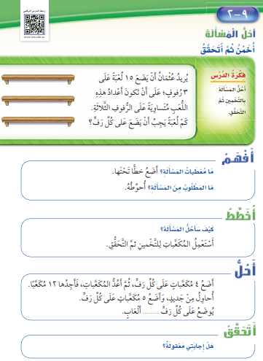
اللَّهمَّ لا سَهلَ إلَّا ما جَعَلتَه سَهلًا، وأنتَ تَجعَلُ الحَزْنَ إذا شِئتَ سَهلًا

Slide 12
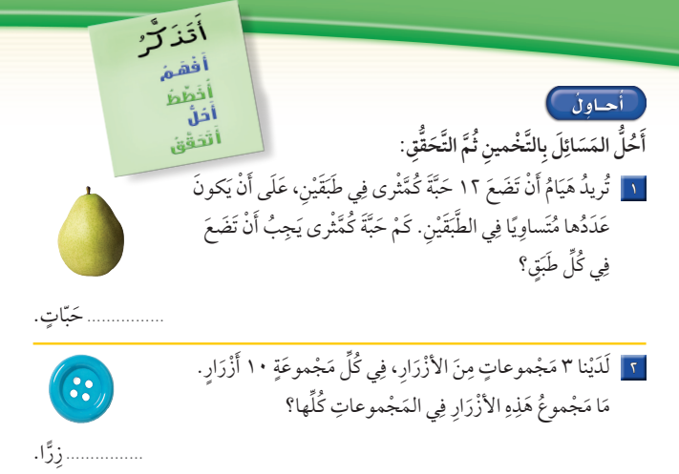
اللَّهمَّ لا سَهلَ إلَّا ما جَعَلتَه سَهلًا، وأنتَ تَجعَلُ الحَزْنَ إذا شِئتَ سَهلًا

Slide 13
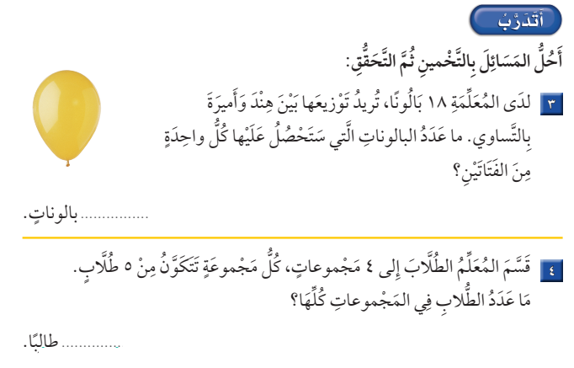
اللَّهمَّ لا سَهلَ إلَّا ما جَعَلتَه سَهلًا، وأنتَ تَجعَلُ الحَزْنَ إذا شِئتَ سَهلًا

Slide 14

الواجب حل
ورقة العمل التفاعلية باستخدام
liveworksheets
اللَّهمَّ لا سَهلَ إلَّا ما جَعَلتَه سَهلًا، وأنتَ تَجعَلُ الحَزْنَ إذا شِئتَ سَهلًا
https://www.liveworksheets.com/hd3372481pm

Slide 15

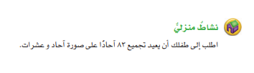
اللَّهمَّ لا سَهلَ إلَّا ما جَعَلتَه سَهلًا، وأنتَ تَجعَلُ الحَزْنَ إذا شِئتَ سَهلًا

Slide 16


